Slide 1
Hemoglobinopatiler

Slide 2
Hemoglobinopatiler
(genetik Hb hastalıkları)
HbS
(orak hücre anemisi)
Talasemiler
(yetersiz Hb üretimi)
Varyantlar
(anormal Hb üretimi)
HbC
HbE
…
(sayısız başka varyant)
Alfa
Beta

Slide 3
alfa-talasemiler
α-talasemi minima | -α/αα (heterozigot α⁺) | Normal Hb paterni | Hb normal MCH<27 pg Sessiz taşıyıcı
α-talasemi minör (trait) | --/αα (heterozigot α⁰) | Normal Hb paterni | Hb normal veya düşük MCH<24 pg
 | -α/-α (homozigot α⁺) |  | Hb normal veya düşük MCH<26 pg
HbH hastalığı (α-talasemi intermedia) | --/-α (mikst heterozigot α⁰/α⁺) | HbH (β₄): %10-20 | Hb: 8-10 g/dL MCH<22 pg
Hb Bart’s hidrops fetalis | --/-- (homozigot α⁰) | Hb Bart’s (γ₄): %80-90 Hb Portland (ζ₂γ₂): %10-20 | Hb<6 g/dL MCH<20 pg Fetal anemi, hidrops

Slide 4
beta-talasemiler
β-talasemi minör (trait, taşıyıcı) | β⁰/β β⁺/β β⁺⁺/β (heterozigot) | HbA₂>%3.5 HbF: %0.5-6 | Hb hafif düşük erkeklerde 9-15 g/dL kadınlarda 9-13 g/dL MCV: 55-75 fL MCH: 19-25 pg
β-talasemi intermedia | β⁰/β⁺ (orta) β⁺/β⁺ (orta) β⁰ /β⁺⁺ β⁺/β⁺⁺ β⁺⁺/β⁺⁺ | HbA₂: değişken HbF: %100’e kadar | Hb: 6-10 g/dL MCV: 55-70 fL MCH: 15-23 pg
β-talasemi majör (Akdeniz anemisi) (Cooley anemisi) | β⁰/β⁰ β⁰/β⁺ (şiddetli) β⁺/β⁺ (şiddetli) | HbA₂: değişken HbF: %70-90 | Hb<7 g/dL MCV: 50-60 fL MCH: 14-20 pg

Slide 5
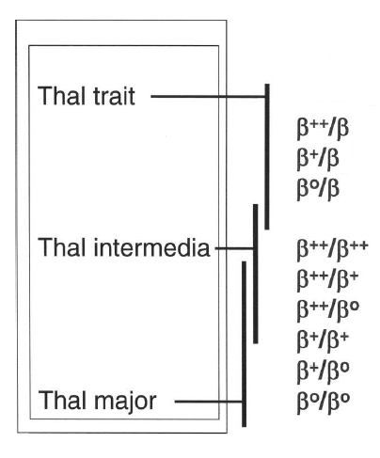

Slide 6
16. kromozom
Zeta (ζ)
Alfa2 (α2)
Alfa1 (α1)
Epsilon (ε)
G_{gamma} (Gγ)
A_{gamma} (Aγ)
Delta (δ)
Beta (β)
11. kromozom

Slide 7
HbA | α₂β₂ | Normal
HbA₂ | α₂δ₂ | β talasemiler
HbF | α₂γ₂
HbH | β₄ | HbH hastalığı
Hb Bart’s | γ₄ | Hb Bart’s hidrops fetalis
Hb Portland | ζ₂γ₂

Slide 8
α-talasemiler
Genellikle, delesyonlara bağlıdır; nadiren nokta mutasyonlarından kaynaklanır.
Hb Bart’s hidrops fetaliste alfa globin zinciri üretilmez. Diğer fetal globinler birleşerek γ₄ (Hb Bart’s) ve ζ₂γ₂ (Hb Portland) oluşturur.
Hb H hastalığına sahip bebekler doğumda %25’ten daha fazla Hb Bart’s taşıyabilir. Doğumdan sonra β zincirleri γ zincirlerinin yerini aldığından β tetramerleri (β₄) olan Hb H baskın hale gelir.

Slide 10
β-talasemiler
Genellikle nokta mutasyonlarına bağlıdır; nadiren delesyonlardan kaynaklanır.
HbA doğum sonrası devreye girdiğinden, β-talasemili çocuklar intrauterin dönemde ve doğum esnasında klinik belirti göstermez.
α zincirler stabil tetramerler (α₄) oluşturamaz ve presipite olur. β-talasemide artan hemoglobin türleri HbA₂ (α₂δ₂) ve HbF (α₂γ₂)’tir. Boşta kalan α-zincirleri eritrosite zarar verir.

Slide 11
β-globin üretimini durduran ya da azaltan yüzden fazla mutasyon tanımlanmıştır.
β genini tamamen inaktive eden ve β-globin üretimini durduran mutasyonlar: β⁰
Bir miktar β-globin üretimine izin veren mutasyonlar: β⁺ ve β⁺⁺

Slide 12
β-Talasemiye Yol Açan Mutasyonlardan Bazıları
Mutasyon |  |  | Sonuç | Etnik Dağılım
Transcriptional | Promoter regulatory elements | −88 (C → A) | β⁺ | Kürtler
 |  | −29 (G → A) | β⁺ | Türkler
 |  | −28 (A → C) | β⁺ | Kürtler
RNA processing | RNA cleavage—Poly A signal | AATAAA → AATAAG | β⁺⁺ | Kürtler
RNA translation | Frameshift | CD9/10 +T | β⁰ | Araplar
 |  | CD36/37 −T | β⁰ | Kürtler
 |  | CD44 −C | β⁰ | Kürtler
 |  | CD45 +T | β⁰ | Türkler
 |  | CD74/75 −C | β⁰ | Türkler

Slide 13
Anormal Bazı Hb Varyantları
Varyant | Sebep | Sonuç
Hb S (orak hücre anemisi) | β-globin geninde GAG kodonu yerine GTG bulunması ve zincirde 6. pozisyonda glutamik asidin yerini valinin alması | Oraklaşan eritrositlerin ömrünün kısalması, anemi ve kan akımının blokajına bağlı infarktlar
Hb C | β-globin geninde GAG kodonu yerine AAG bulunması ve zincirde 6. pozisyonda glutamik asidin yerini lizinin alması | Kısa ömürlü eritrositler, anemi
Hb E | β-globin geninde GAG kodonu yerine AAG bulunması ve zincirde 26. pozisyonda glutamik asidin yerini lizinin alması | Hafif anemi

